Slide 1
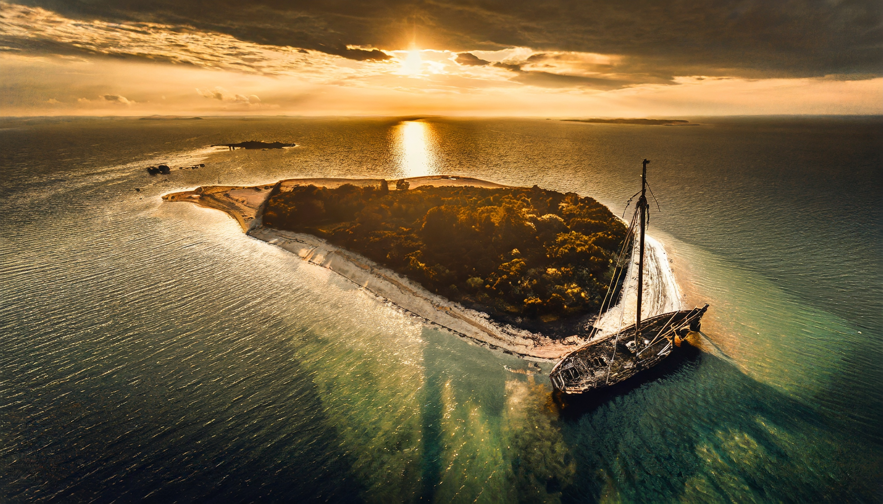


Slide 2

Sommaire
Vos animateurs
Pourquoi un Serious Game ?
Contexte
Les différentes cartes
Tours de jeu

Slide 3

Votre animateur
C’est quoi pour vous l’UX ?
Nahel Chokairi
UX/UI Designer

Slide 4
Pourquoi un Serious game ?
Serious Game : jeu à intérêt pédagogique, informel, communicationnel
Objectif : apprendre en groupe sur un sujet complexe ou en mettant en application des pratiques sur des cas d’usage plus ludiques hors du quotidien
Serious Game sur l’UX :
Démontrer la valeur de l'UX dans l'organisation d'un chantier (programme, projet, produit, etc.)
Découvrir les rôles
Explorer des méthodes

Slide 5
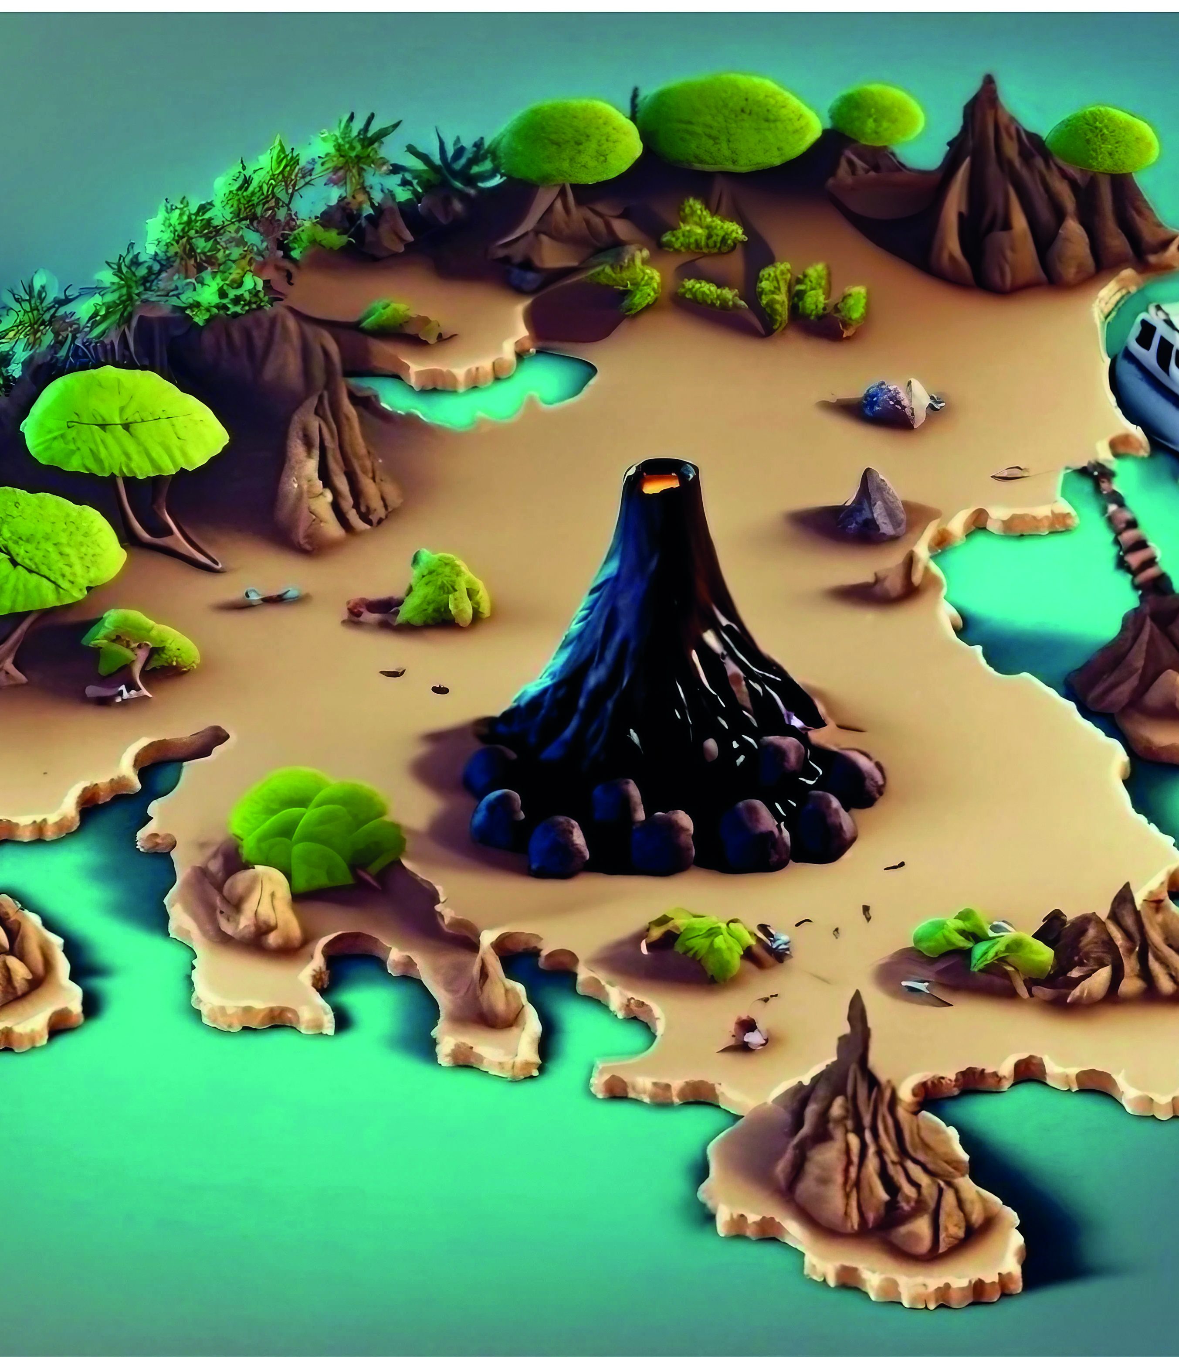
Contexte
Un voilier de plaisance échoue en pleine mer, les X naufragés du bateau se retrouve sur une île déserte et doivent trouver une solution pour s'en sortir
Un volcan menace d’arriver en éruption, vous devez quitter l'ile au bout de 60 minutes au plus tard
Objectif => Tous les joueurs doivent quitter l'ile sain et sauf (Tout le monde + prise en compte des contraintes)
Pour remplir cet objectif, vous devez découvrir toutes les contraintes existantes (joueurs et environnement) et trouver suffisamment d'objets et de ressources de bois pour construire votre radeau et d’eau pour réaliser le voyage.

Slide 6


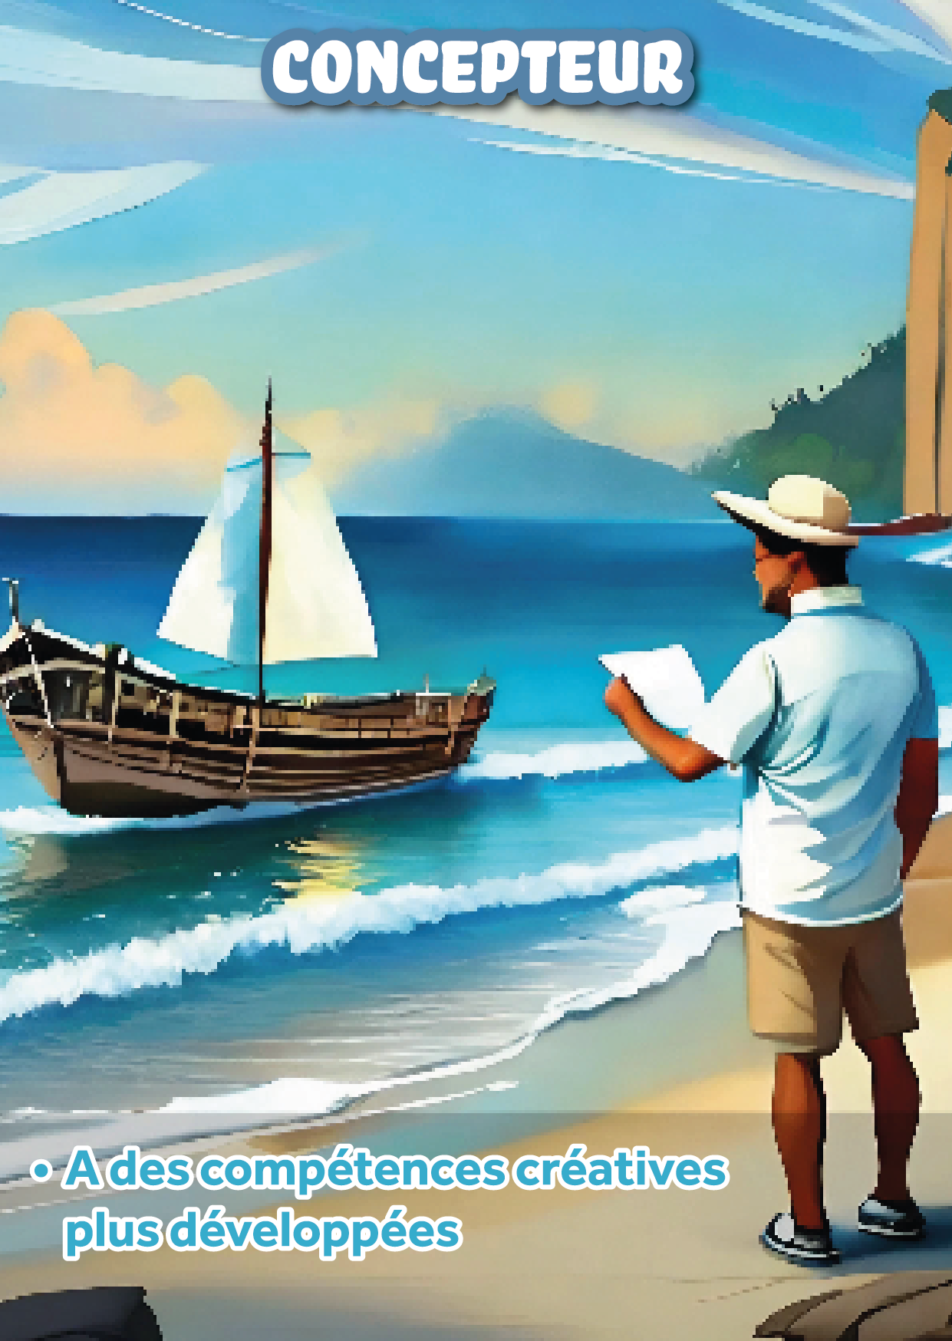


Présentation des différentes cartes
Objets
Personnages
(recto & verso)
Doit être posé sur la table, face visible
Des infos se trouvent au dos, vous pouvez les lire mais ne pas les révéler
Méthodes
(parchemins)
Ressources

Slide 7
Mécaniques du jeu
Tour par tour
Action possible individuellement par tour:
Aller chercher de l'eau
Aller chercher du bois
Piocher carte épave bateau (plateau)
Explorer la salle pour trouver des objets / ressources (1 différence = 1 carte)
Interview d’une personne
Action liée aux cartes personnage (pouvoir)
A la fin de chaque tour de table, décision collective de quitter l'ile. Vous avez 10 min pour construire votre radeau
Réussite => Bravo, le jeu est terminé
Echec => Vous tirez une carte « Chance »

Slide 8
VOTRE AVENTURE COMMENCE MAINTENANT !

